Slide 1
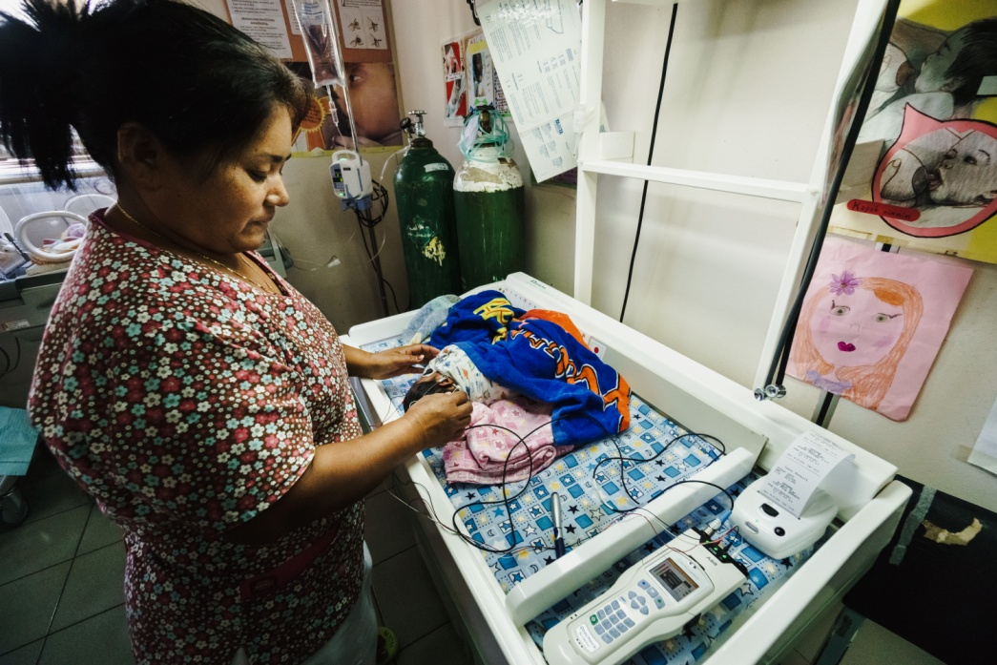
Sesión 14.
Indicaciones médicas para la alimentación complementaria
© OMS/Yoshi Shimizu

Slide 2
Sesión 14. Objetivos Indicaciones médicas para la alimentación complementaria
Después de completar esta sesión, los participantes serán capaces de:
enumerar las indicaciones médicas posibles para la alimentación complementaria;
explicar cómo elegir un suplemento apropiado;
abordar la forma de apoyar a las madres que han decidido dar alimentos artificiales a sus bebés, y
describir la preparación segura de los alimentos artificiales.

Slide 3
Indicaciones infantiles
Bajo peso al nacer (<1500 g).
Prematuridad (nacido antes de 32 semanas).
Hipoglucemia.
Baja concentración de glucosa en la sangre que no responde a la leche materna.
Signos o síntomas que indican una ingesta insuficiente de leche materna.
Bilirrubina alta.
Asociada con ingesta insuficiente de leche materna.
Trastornos metabólicos.
Kellams A, Harrel C, Omage S, Gregory C, Rosen-Carole C, Academy of Breastfeeding Medicine. ABM Clinical Protocol #3: Supplementary feedings in the healthy term breastfed neonate, revisado en el 2017. Breastfeed Med. 2017;12:188‒98. doi:10.1089/bfm.2017.29038.ajk

Slide 4
Indicaciones maternas
Producción láctea retardada con ingesta deficiente por el lactante.
Trastornos hormonales.
Producción láctea deficiente debida a una afección o una cirugía de pecho.
Dolor durante la lactancia materna que no se alivia con otras intervenciones.
Enfermedad grave que impide a la madre cuidar a su bebé.
Infección viral por herpes simple tipo 1 con lesiones abiertas.
Kellams A, Harrel C, Omage S, Gregory C, Rosen-Carole C, Academy of Breastfeeding Medicine. ABM Clinical Protocol #3: Supplementary feedings in the healthy term breastfed neonate, revisado en el 2017. Breastfeed Med. 2017;12:188‒98. doi:10.1089/bfm.2017.29038.ajk

Slide 5
Insuficiencia de leche materna
La insuficiencia de producción, transferencia o ingesta de leche se pueden prevenir y manejar (como se examina en detalle en la sesión 12).
Si la dificultad todavía persiste, asegúrese de que el bebé recibe una alimentación adecuada. Evalúe y considere como opción la alimentación complementaria.

Slide 6
Preferencias maternas
Las madres que han tomado una decisión plenamente informada de no amamantar exclusivamente o escogieron la alimentación mixta, pueden considerar la alimentación complementaria con alimentos artificiales.
Es importante asegurarse de que:
se informe a todas las madres acerca de los riesgos y el manejo de las diferentes opciones de alimentación y que han recibido ayuda para decidir lo que es apropiado en sus circunstancias;
todas las madres han recibido información objetiva de una manera sensible y respetuosa, incluida la importancia de la lactancia materna exclusiva y el manejo básico de la lactancia materna en relación con sus inquietudes.
14/6

Slide 7
Opciones de alimentación complementaria (cuando existe una indicación médica)
Alimentación complementaria: Dar al lactante alimentos diferentes de la leche de la propia madre, después de amamantar o en su lugar
Tipo | Finalidad
Leche de mujer donante | Leche materna donada por una mujer que tiene en exceso, para suplir las necesidades, sobre todo de los lactantes de bajo peso al nacer, prematuros y enfermos.
Leche artificial: Lista para administrar Concentrada En polvo | Más costosa, no acarrea problemas con el agua. Más costosa que en polvo, pero más fácil de mezclar. Menos costosa, usada comúnmente, pueden acarrear problemas con el agua.
Leche artificial: A base de leche de vaca | Leche en polvo, a base de la leche de vaca.
Leche artificial: A base de soja | Leche en polvo, a base de soja.
Leche artificial: Hipoalergénica | Leche en polvo, hidrolizada para lactantes con alergias o problemas de salud.
Fortificantes de la leche humana | Preparados para lactantes que complementan la leche materna, sobre todo para lactantes de bajo peso al nacer, prematuros y enfermos.
Kellams, A., Harrel, C., Omage, S., et al. (2017). ABM Clinical Protocol #3: Supplementary Feedings in the Healthy Term Breastfed Neonate, Revisado en el 2017. Breastfeed Med.

